Slide 1
Game Launcher
Проект Pygame Лубенец А., Крянев А.

Slide 2
Введение
Идеей проекта является создание time killer игры с помощью языка программирования Python 3 и его библиотеки pygame, os, sys and random.
Основной задачей нашего проекта является, то чтобы помочь людям убить их время играя и слушая балдежную музыку (но это не точно))).
К дополнительным задачам относиться научиться работать вместе через Github.

Slide 3
Структура
В игре присутствует 12 классов для создания классов, 1 класс для змейки и 2 класса для лабиринта.
Основные окна задается через функции такие как start_screen и тп.
Всего в программе насчитывается 15 классов и 39 функции.

Slide 4
Особенности
1. Красивое оформление сделанное с помощью фотошопа.
2. Хайповая музычка (но это не точно)).
3. Удобное управление.
4. Возможные кровоподтёки из ушей, но мы не несем за это ответственности.

Slide 5
Использованные технологии
В проекте были использованы элементы из библиотек pygame, os, sys and random.
Тажке в проекте было использовано создание игр на клетчатом поле.

Slide 6
Заключение
В будущем мы планируем развивать наш проект и реализовать свои идеи и возможно ваши идею, если вы что-то посоветуете.
Одним из значимых улучшений было бы добавление большого количества игр, подбор музыки, и конечно же исправление как либо багов или ошибок, которые могут возникнуть.

Slide 7
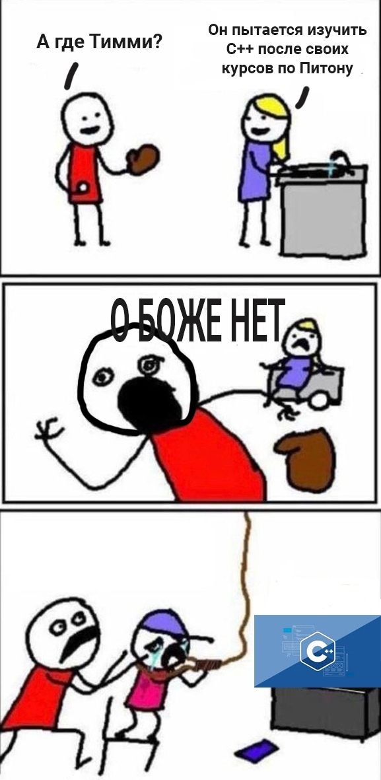
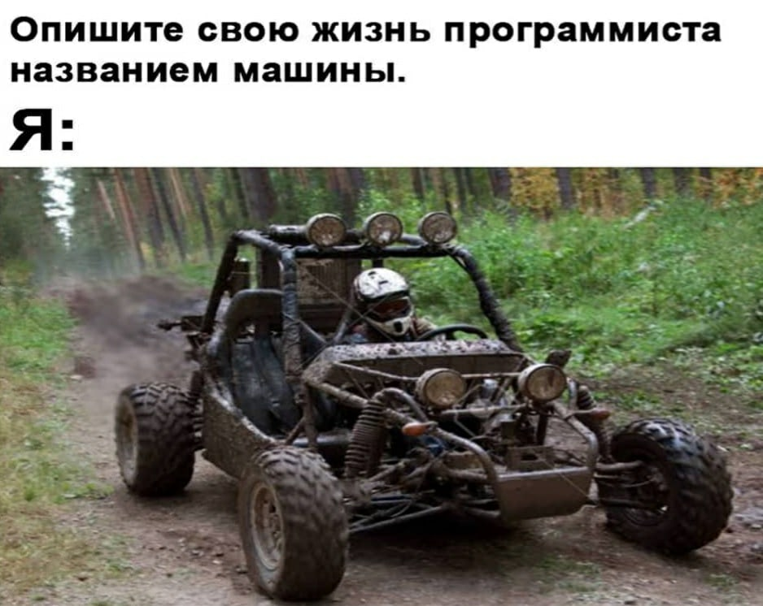


Интересные истории с создания проекта 2
Автор: https://vk.com/iwannabeprogrammer

